Slide 1
राष्ट्रिय जनगणना, २०७८
गणक तालिम
मितिः २०७८ कार्तिक १४
चौथो सत्र
मुख्य प्रश्नावलीः व्यक्तिगत खण्ड (महल २६ देखि ३० सम्म)
प्रस्तुतिका विषय
प्रजनन् सम्बन्धी विवरणः महल २६—२८
प्रजनन् सम्बन्धी विवरण भर्दा ध्यान दिनुपर्ने कुराहरू
बालबालिकाको बसोवासको अवस्था महल २९
अपाङ्गता सम्बन्धी विवरणः महल ३०
अपाङ्गता सम्बन्धी विवरण भर्दा ध्यान दिनुपर्ने कुराहरू
सन्दर्भ सामग्री गणना पुस्तिकाको भाग १० अनुच्छेद १०.१-१०.१७
गणना पुस्तिकाको भाग ११ अनुच्छेद ११.१-१०.१५
1

Slide 2
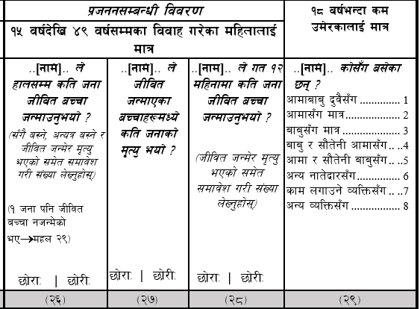
व्यक्तिगत खण्ड (महल २६ देखि २९)
2

Slide 3
प्रजनन् सम्बन्धी विवरण (महल २६ देखि २८ सम्म)
यी प्रश्न कसलार्इ सोध्ने ?
प्रजनन् उमेर (१५ देखि ४९ वर्ष) भित्रका विवाहित महिलालार्इ

Slide 4
प्रजनन् सम्बन्धी विवरण
यस खण्डमा प्रजनन् उमेर (१५ देखि ४९ वर्ष) भित्रका विवाहित महिलाले हालसम्म र गत १२ महिनामा जीवित जन्माएका सन्तानहरूको (सँगै बस्ने, अन्यत्र बस्ने र मृत्यु भएका) विवरण लिन खोजिएको छ जसबाट महिलाको प्रजनन् दर र शिशु मृत्यु दर मापन गर्न सकिन्छ ।
महिलाहरूले हालसम्म जन्माएका सबै सन्तानहरूको विवरण सोध्नु कतिपय अवस्थामा अत्यन्तै संवेदनशील हुने भएकोले प्रश्न सोध्दा अत्यन्तै सावधानी अपनाउनु पर्दछ ।
प्रजनन् र जन्म सम्बन्धी विवरणले जनसंख्याको संरचना बुझ्न, जनसंख्या परिवर्तन हेर्न र स्वास्थ्य तथा जनसंख्या कार्यक्रम प्रभावकारी बनाउन सहयोग गर्दछ ।

Slide 5
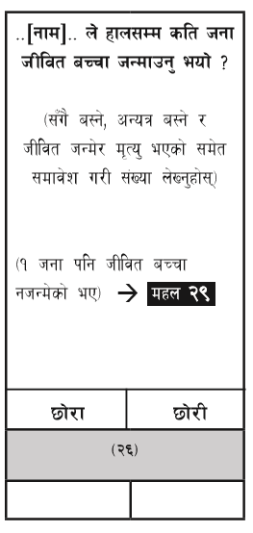
महल २६: ..नाम.. ले हालसम्म कति जना जीवित बच्चा जन्माउनु भयो ?
(सँगै बस्ने, अन्यत्र बस्ने र जीवित जन्मेर मृत्यु भएको समेत समावेश गरी संख्या लेख्नुहोस् ।
१ जना पनि जीवित बच्चा नजन्मेको भए महल २९)
प्रजनन् सम्बन्धी विवरण १५ देखि ४९ वर्ष सम्मका एक पटक विवाह भइसकेका महिलालाई मात्र सोध्नुपर्छ ।
जीवित जन्मेको भन्नाले आमाको गर्भबाट बच्चा जन्मँदा स्वर निकालेर वा कुनै किसिमबाट हलचल गरेर जीवित भएको संकेत दिई जन्मेको भनी बुझ्नुपर्दछ ।
बच्चाको जन्म हुँदा जीवित भएको कुनै संकेत जस्तैः आवाज दिने, रुने वा हलचल गर्ने आदि नभए यस्तो जन्म जीवित भएको मानिंदैन ।
क्रमशः

Slide 6
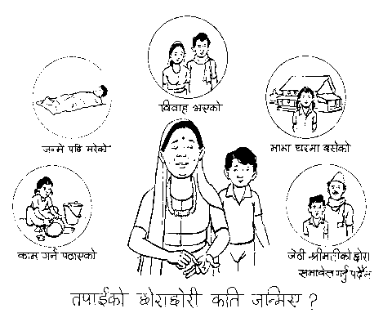
महल २६: ..नाम.. ले हालसम्म कति जना जीवित बच्चा जन्माउनु भयो ?
गर्भ बिग्रेको वा खेर गएको, गर्भमै बच्चाको मृत्यु भर्इ जन्मेको (Still Birth) लाई जीवित जन्म भन्न मिल्दैन ।
बच्चा जन्मँदै मृत भए गणनामा समावेश गर्नुपर्दैन भने जिउँदै जन्मेको बच्चाको गणना गर्न छुटाउनुहुँदैन ।
एकजना जना पनि जीवित बच्चा नजन्मेको भए महल २९ मा जानुपर्छ ।
क्रमशः

Slide 7
महल २६: ..नाम.. ले हालसम्म कति जना जीवित बच्चा जन्माउनु भयो ?
जायजन्म भएका छोराछोरीमध्ये सँगै बस्ने, अन्यत्र बस्ने तथा जीवित जन्मेर मृत्यु भएका सबै छोराछोरीहरूको जम्मा संख्या छोरा र छोरीका अलगअलग महलमा लेख्नुपर्दछ ।
१५ देखि ४९ वर्ष उमेरसम्मका कम्तिमा एकपटक विवाह भएका (महल १३ मा कोड 2 देखि 5 सम्मका विवाहको कुनै पनि स्थिति भएका) महिलाहरूबाट हालसम्म जिउँदै जन्म भई हाल सँगै बस्ने, अन्यत्र बस्ने र मृत्यु भएका समेत गरी छोरा र छोरीको संख्या अलगअलग महलमा लेख्नुपर्दछ ।
एकजना पनि जीवित जन्म नभएको भए छोरा र छोरीको संख्या ०० लेख्नुपर्दछ ।
क्रमशः

Slide 8
महल २६: ..नाम.. ले हालसम्म कति जना जीवित बच्चा जन्माउनु भयो ?
छोराछोरीको संख्या लेख्दा सम्बन्धित महिलाको गर्भबाट जन्मेका छोराछोरीको संख्या मात्र उल्लेख गर्नुपर्दछ । अरुबाट जन्मेको, श्रीमानको अर्की श्रीमतीबाट जन्मेका छोराछोरी, धर्मपुत्र धर्मपुत्री समावेश गर्नुहुँदैन ।
प्रजनन् सम्बन्धी विवरण महिलालाई नै बढी थाहा हुने भएकोले भरसक यस्ता प्रश्नहरू सम्बन्धित महिलालाई नै सोध्नुपर्दछ ।

Slide 9
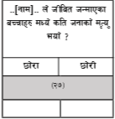
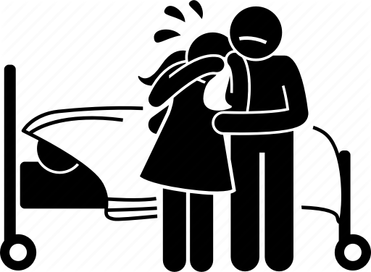
महल २७: ..नाम.. ले जीवित जन्माएका बच्चाहरु मध्ये कति जनाको मृत्यु भयो ?
जीवित जन्म भई जन्मनासाथ वा पछि मृत्यु भएका छोरा, छोरी कोही भए मृत्यु भएका छोरा, छोरीको संख्या अलगअलग लेख्नुपर्दछ ।
जन्मनुअघि नै मृत्यु भएका बच्चा भए यहाँ समावेश गर्नुहुँदैन ।

Slide 10
महल २६—२७ को प्रश्नको सम्बन्धमा ध्यान दिनुपर्ने कुराहरू
प्रश्न सोध्दा जिउँदो जन्म भई मृत्यु भएका छोराछोरी कुनै थिए कि विशेष सोधखोज गर्नुपर्दछ ।
कतिपयले छोराछोरी मृत्यु भएको दुखद घटनालाई बिर्सन चाहने हुनाले मृत्यु भएका छोराछोरीको बारेमा प्रश्न सोध्नु संवेदनशील हुन्छ र त्यस्ता विवरणहरू दिन उत्तरदाताले प्राय गरी रुचाउँदैनन् । साथै यस्तो विवरण दिन आवश्यक पर्दैन भन्ने धारणा पनि हुनसक्दछ ।
खासगरेर जन्म भएको तुरुन्तै वा केही समयपछि मृत्यु भएका बच्चाहरूको विवरण दिन र लिन छुट हुने सम्भावना बढी हुन्छ ।

Slide 11
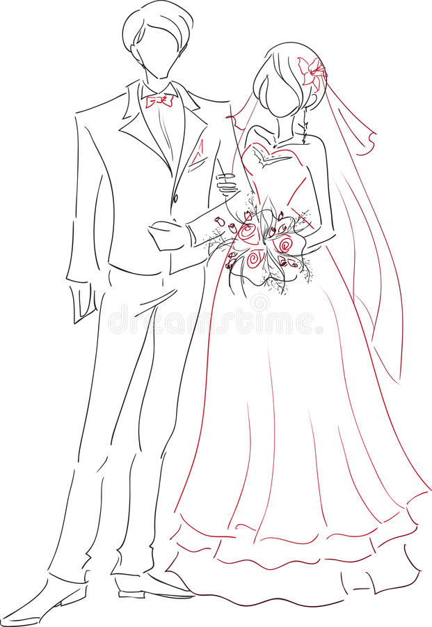
महल २६—२७ को प्रश्नको सम्बन्धमा ध्यान दिनुपर्ने कुराहरू
विवाह भएर अर्काको घर गएका छोरीहरू गणनामा छुट्न सक्दछन् ।
जायजन्मको विवरण संकलनमा आवश्यक समय दिई जन्म भएका छोराछोरीको स्थिति एकएक गरी सोधी छोराछोरीको संख्या अलगअलग लेख्नुपर्दछ ।
पुनर्विवाह भएका महिलाको अघिल्लो श्रीमानको तर्फबाट जन्मेका छोराछोरीको संख्या छुट्न सक्ने भएकोले सो समेत छन् भने जोडी जम्मा संख्या नछुटाई लेख्नुपर्दछ ।

Slide 12
महल २८: ..नाम.. ले गत १२ महिनामा कति जना जीवित बच्चा जन्माउनु भयो ?
(जीवित जन्मेर मृत्यु भएको समेत समावेश गरी संख्या लेख्नुहोस्।)
यो प्रश्नको उद्देश्य प्रजनन् उमेर (१५ देखि ४९ वर्षसम्म) का विवाहित महिलाको प्रजनन् (Fertility) सम्बन्धी विवरण संकलन गर्नु हो ।
गत १२ महिना भन्नाले गणनाको दिन भन्दा ३६५ दिन अघि सम्मको अवधि बुझ्नुपर्दछ ।
जस्तैः गणना गरेको दिन २०७८ साल कार्तिक २७ गते भए गत १२ महिना भन्नाले कार्तिक २७ देखि ठीक अगाडिको १२ महिनासम्मको अवधिमा जीवित जन्मेका छोरा छोरीको विवरण यहाँ उल्लेख गर्नुपर्दछ ।
क्रमशः

Slide 13
महल २८: ...नाम.. ले गत १२ महिनामा कति जना जीवित बच्चा जन्माउनु भयो ?
(जीवित जन्मेर मृत्यु भएको समेत समावेश गरी संख्या लेख्नुहोस्।)
गत १२ महिनामा जीवित जन्म भई तुरुन्त वा पछि मृत्यु भएको बच्चा भए पनि जीवित जन्मेको मानी गणनामा समावेश गर्नुपर्दछ ।
गर्भमै मृत्यु भर्इ बच्चा जन्मेको भए त्यस्तो जन्मको बारेमा यहाँ उल्लेख गर्नुपर्दैन ।
एक वर्षको समयमा एकजना महिलाको जुम्ल्याहा, तिम्ल्याहा बच्चा जिउँदै जन्मेका पनि हुन सक्दछन् । यस अवस्थामा सबै जीवित जन्मेका बच्चाको छुट्टाछुट्टै छोरा अथवा छोरी छुट्टयाई संख्या लेख्नुपर्दछ ।

Slide 14
महल २८ : ...नाम.. ले गत १२ महिनामा कति जना जीवित बच्चा जन्माउनु भयो ?
(जीवित जन्मेर मृत्यु भएको समेत समावेश गरी संख्या लेख्नुहोस्।)
उदाहरण – दृश्यः दार्चुला जिल्लामा गणना भइरहेको अवस्था ।
विवरणः हिमाल ठगुन्नाको दुईवटी श्रीमती छन् । वर्ष ४८ की जेठी श्रीमती शकुन्तलाको एकजना छोरा र एकजना छोरी मध्ये छोरीको विवाह भई अन्यत्र बस्दछिन् भने छोरा पढ्नको लागि धनगढी बसेका छन् । हिमालकी वर्ष ३५ की कान्छी श्रीमती राधाले ६ महिना अगाडि जन्माएका जुम्ल्याहा छोरा छोरी मध्ये छोरीको जन्मेपछि मृत्यु भएको थियो । उनको हाल दुई जना छोरा र एउटी छोरी छन्। उनको अर्को श्रीमानको तर्फबाट जन्मेको एक जना छोराको पनि १० वर्ष अघि मृत्यु भएको थियो । यी विवरण अनुसारका विवरण भर्ने तरिका सँगैको तालिकामा दिइएको छ । कक्षा अभ्यासः– तल दिइएको अभ्यास पढेर दिइएका विवरण भर्नुहोस् ।
क्रमशः

Slide 15
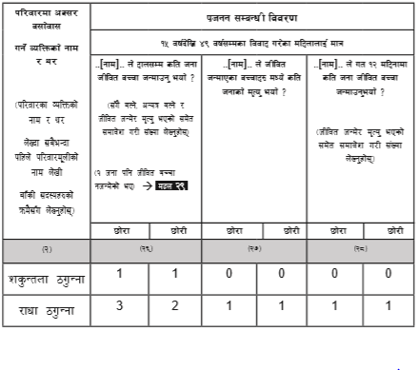
महल २८ : ..नाम.. ले गत १२ महिनामा कति जना जीवित बच्चा जन्माउनु भयो ? (जीवित जन्मेर मृत्यु भएको समेत समावेश गरी संख्या लेख्नुहोस्।)
शकुन्तला र राधाको प्रजनन् सम्बन्धी विवरण निम्नानुसार भर्नुपर्दछ ।

Slide 16
महल २९: ..नाम.. कोसँग बसेका छन् ?
(१८ वर्ष भन्दा कम उमेरका बालबालिकालाई मात्र)
१८ वर्ष उमेर नपुगेका बालबालिकाहरू हाल कोसँग बसोबास गर्छन् भन्ने विवरण थाहा पाउनु बालबालिकाको अधिकार र लैङ्गिक समानता तथा सामाजिक समावेशीकरणका दृष्टिकोणले महत्वपूर्ण हुन्छ ।
आर्थिक अवस्थाको कमजोरी वा अन्य वाध्यात्मक कारणले कतिपय परिवारहरूमा आफ्ना बालबालिकाहरूलाई बाबुआमाले आफूसँग नराखी आफन्त वा अर्काको घरमा बस्न÷पढ्न पठाउने वा काम गर्न पठाउने गरेको पनि पाईन्छ ।
परिवारमा बाबु वा आमा वा दुवै रोजगारीको लागि वा अन्य कारणले विदेशिएको अवस्थामा त्यस्ता विदेशिएका व्यक्तिहरूका बच्चाहरू कोसँग बसेका छन् भन्ने पनि महत्वपूर्ण हुन्छ ।
क्रमशः

Slide 17
महल २९: ..नाम.. कोसँग बसेका छन् ?
(१८ वर्ष भन्दा कम उमेरका बालबालिकालाई मात्र)
परिवारमा बाबु वा आमा वा दुवै रोजगारीको लागि वा अन्य कारणले विदेशिएको अवस्थामा त्यस्ता विदेशिएका व्यक्तिहरूका बच्चाहरू कोसँग बसेका छन् भन्ने पनि महत्वपूर्ण हुन्छ ।
बच्चाहरू परिवारका जोसुकै नातेदारसँग बसेपनि आफ्नै जन्मदिने आमा बुबासँग बस्न नपाएका बच्चाहरूको हुर्काइ अत्यन्त संवेदनशील हुने र त्यस्ता बालबालिकाहरू नै सुविधा एवं अवसर हरूबाट वञ्चित रहने तथा मनोबैज्ञानिकरुपले कमजोर हुने विभिन्न अध्ययनबाट देखिएको हुँदा त्यस्ता बच्चाहरू कस्ता व्यक्तिमा आश्रित भइरहेका छन् भन्ने विवरणबाट बालबालिका सम्बन्धी प्रभावकारी नीति कार्यक्रमहरू तर्जुमा गर्न महत्वपूर्ण हुन्छ ।
क्रमशः

Slide 18
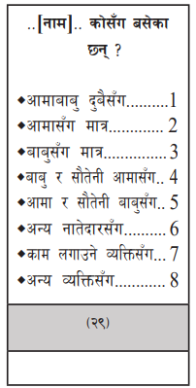
महल २९: ..नाम.. कोसँग बसेका छन् ?
(१८ वर्ष भन्दा कम उमेरका बालबालिकालाई मात्र)
यस प्रश्नमा गणना गरिएको परिवारमा रहेका १८ वर्ष उमेर नपुगेका सदस्यको अर्थात् १७ वर्षसम्मका व्यक्तिहरू कोसँग बसेका छन् सोधिएको छ ।
गणना गरिएको परिवारका सदस्यको उमेर १८ वर्ष नपुगेका अर्थात् १७ वर्षसम्मका व्यक्तिहरु यस परिवारमा हाल जोसँग बसेका छन् उसैसँग बसेको मान्नुपर्दछ ।
बुवा रोजगारीको लागि विदेश वा स्वदेशको अन्य कुनै ठाउँमा अक्सर बसोबास गर्ने गरेका छन् र उनका छोराछोरी आमासँग मात्र बस्दछन् भने उनीहरूलार्इ आमासँग बसेको मान्नुपर्दछ, आमाबावु दुबैसँग बसेको मान्नुहुँदैन ।
क्रमशः

Slide 19
महल २९: ..नाम.. कोसँग बसेका छन् ?
(१८ वर्ष भन्दा कम उमेरका बालबालिकालाई मात्र)
आमाबाबु दुवैसँग (कोड 1)
अठार वर्ष उमेर नपुगेका बालबालिकाको परिवारमा नीजको जन्म दिने बाबु र आमा दुवै बसिरहेको भए आमाबाबु दुवैसँगको लागि कोड 1 लेख्नुपर्दछ ।
क्रमशः

Slide 20
महल २९: ..नाम.. कोसँग बसेका छन् ?
(१८ वर्ष भन्दा कम उमेरका बालबालिकालाई मात्र)
आमासँग मात्र (कोड 2)
अठार वर्ष उमेर नपुगेको बालबालिकाका परिवारमा जन्म दिने आमा मात्र बसिरहको भएमा कोड 2 लेख्नु पर्दछ ।
यदि बवुा रोजगारीका लागि विदशे वा स्वदेशका अन्य कुनै ठाउँमा अक्सर बसाबोस गर्न गएको र छोराछोरी आमासँग बसोबास गरको अवस्थामा आमासँग मात्र बसेको भन्ने मान्नपुदर्छ, आमाबाबु दुबैसँग बसेको मान्न्नुहुदैन।
यदि बाबु अन्यत्र बसेको र आमाको साथमा हजुरुबा हजुरुआमासँग बसेको भएता पनि आमासँग मात्र बसेको उल्लेख गर्नुपर्दछ ।
क्रमशः

Slide 21
महल २९: ..नाम.. कोसँग बसेका छन् ?
(१८ वर्ष भन्दा कम उमेरका बालबालिकालाई मात्र)
बाबुसँग मात्र (कोड 3)
अठार वर्ष उमेर नपुगेका बालबालिकाको परिवारमा नीजको जन्म दिने बाबु मात्र बसिरहेको भए कोड 3 लेख्नुपर्दछ ।
यदि आमा अन्यत्र बसेको र बाबुको साथमा हजुरबा हजुरआमासँग बसेको भएता पनि बाबुसँग मात्र बसेको उल्लेख गर्नुपर्दछ ।
क्रमशः

Slide 22
महल २९: ..नाम.. कोसँग बसेका छन् ?
(१८ वर्ष भन्दा कम उमेरका बालबालिकालाई मात्र)
बाबु र सौतेनी आमासँग (कोड 4)
अठार वर्ष उमेर नपुगेका बालबालिकाको परिवारमा नीजको जन्म दिने बाबु र सौतेनी आमा बसिरहेको भए कोड 4 लेख्नुपर्दछ ।
आमा र सौतेनी बाबुसँग (कोड 5)
अठार वर्ष उमेर नपुगेका बालबालिकाको परिवारमा नीजको जन्म दिने आमा र सौतेनी बाबु बसिरहेको भए कोड 5 लेख्नुपर्दछ ।
क्रमशः

Slide 23
महल २९: ..नाम.. कोसँग बसेका छन् ?
(१८ वर्ष भन्दा कम उमेरका बालबालिकालाई मात्र)
अन्य नातेदारसँग (कोड 6)
अठार वर्ष उमेर नपुगेका बालबालिका माथि कोड 1 देखि 5 सम्म उल्लेख भएका नातेदारबाहेक अरू कुनै नातेदारसँग, जस्तैः दाजु÷भाइ, दिदी÷बहिनी, हजुरबुबा÷हजुरआमा, काका÷काकी, मामा÷माइजू, फुपूसँग वा अरू कुनै नाताको व्यक्तिको संरक्षणमा बसिरहेको भए कोड 6 लेख्नुपर्दछ ।
१८ वर्ष भन्दा कम उमेरका व्यक्ति श्रीमानसंग वा सासु ससुरासँग बस्दै आएको समेत यसै अन्तर्गत पर्दछ ।
क्रमशः

Slide 24
महल २९: ..नाम.. कोसँग बसेका छन् ?
(१८ वर्ष भन्दा कम उमेरका बालबालिकालाई मात्र)
काम लगाउने व्यक्तिसँग (कोड 7)
अठार वर्ष उमेर नपुगेका बालबालिका कामदारको रुपमा काम लगाउने व्यक्तिको घरमा बसेको भए कोड 7 लेख्नुपर्दछ ।
कामदार भन्नाले तलब/ज्याला (नगद वा जिन्सी वा दुवै) वा अरू कुनै किसिमको पारिश्रमिक÷सुविधा दिई घरको काम गर्न राखेको व्यक्तिलाई जनाउँछ ।
बसोबासको स्थितिमा कोड 7 हुने बालबालिकाको हकमा महल ३ (परिवारमूलीको नाता) मा कोड 10 हुनुपर्दछ ।
क्रमशः

Slide 25
महल २९: ..नाम.. कोसँग बसेका छन् ?
(१८ वर्ष भन्दा कम उमेरका बालबालिकालाई मात्र)
अन्य व्यक्तिसँग (कोड 8)
अठार वर्ष उमेर नपुगेका बालबालिका माथि कोड 1 देखि 7 उल्लेख भएका बाहेक अन्य व्यक्तिसँग बसेको भए अन्य व्यक्तिसँगको कोड 8 लेख्नुपर्दछ ।जस्तैः छिमेकीको नाताले बसिरहेको, साथीभाईको नाताले बसेको आदि ।
परिवारमा १८ वर्ष कम उमेरका व्यक्ति आफैं परिवारमूली रहेको भए समेत यस अन्तर्गत नै राख्नुपर्दछ ।

Slide 26
महल ३०
अपाङ्गता सम्बन्धी विवरण
गणना पुस्तिकाको अनुच्छेद ११.१ देखि ११.१५ सम्म

Slide 27
व्यक्तिगत खण्ड
महल ३० अपाङ्गता सम्बन्धी विवरण
27

Slide 28
अपाङ्गता सम्बन्धी विवरण संकलन गर्दा ध्यान दिनुपर्ने प्रमुख कुराहरू
अपाङ्गता प्रत्यक्ष देखिने शारीरिक वा इन्द्रिय सम्बन्धी बिचलन मात्र नभर्इ प्रत्यक्ष नदेखिने पनि हुन्छन् । जस्तै: बौद्धिक अपाङ्गता, सुस्तश्रवण, न्युन दृष्टियुक्त, अटिजम्, मनोसामाजिक ।
कुनै व्यक्तिमा कुनै एक किसिमको वा विभिन्न किसिमको अपाङ्गता हुनसक्दछ वा कुनै किसिमको अपाङ्गता नभएको (साङ्ग) पनि हुन सक्दछ ।
केही परिवारले अपाङ्गता भन्न नचाहने तथा कतिपय अपाङ्गता पहिचान गर्न कठिन पनि हुनसक्छ
अपाङ्गता भएका भन्नुभन्दा पनि बिरामी र अशक्त छन् भन्न सक्छन् ।
नाम टिपेर हामीलाई के सुविधा दिन्छौ भन्न सक्छन् ।
अपाङ्गतासम्बन्धी सीधा प्रश्नले मात्र यथार्थ विवरण ल्याउन अत्यन्त कठीन हुने भएकोले गणकले गणना पुस्तिका राम्ररी अध्ययन गरी प्रत्येक व्यक्तिलाई यो प्रश्न अलग अलग सोध्नुपर्दछ
28

Slide 29
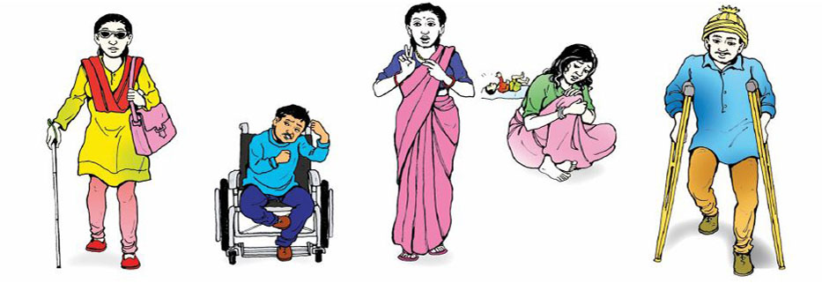
अपाङ्गता सम्बन्धी विवरण संकलन गर्दा ध्यान दिनुपर्ने प्रमुख कुराहरू
यसबाट अपाङ्गता भएका महिला तथा पुरुष व्यक्तिहरुको लागि राज्यले चाल्नुपर्ने नीतिगत व्यवस्थाको लागि आवश्यक आधारभूत तथ्याङ्क संकलन गर्न सकिन्छ ।
विभिन्न सामाजिक परिवेश, अन्धविश्वास, विवाह हुन नसक्ला कि भन्ने भय, आर्थिक बोझ, अपहेलना वा विभेद हुने डर तथा अपाङ्गतालाई पूर्वजन्मसँग जोड्ने प्रवृत्तिको कारण अपाङ्गता सम्बन्धी विशेष गरी महिलाहरुको विवरण संकलन गर्दा विशेष ध्यान दिनुपर्दछ।
अपाङ्गतासम्बन्धी सिधा प्रश्नले मात्र यथार्थ विवरण ल्याउन अत्यन्त कठीन हुने भएकोले गणकले अपाङ्गताका १२ वटै वर्गीकरणलाई राम्ररी बुझार्इ प्रश्न सोध्न सक्नुपर्छ ।

Slide 30
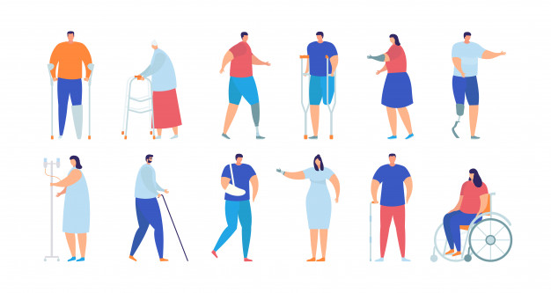
महल ३० ... [नाम]... लार्इ कस्तो प्रकारको अपाङ्गता छ ?
यो प्रश्न परिवारमा अक्सर बसोबास गरेका प्रत्येक सदस्यको बारेमा एक एक गरी सोध्नुपर्दछ ।
परिवारका कुनै सदस्यलार्इ अपाङ्गता भए कस्तो प्रकारको अपाङ्गता हो सोको उपयुक्त कोड महल ३० को सम्बन्धित लहरमा लेख्नुपर्दछ ।
अपाङ्गता नभएको भए सम्बन्धित महलमा कोड 13 लेख्नुपर्दछ ।
30

Slide 31
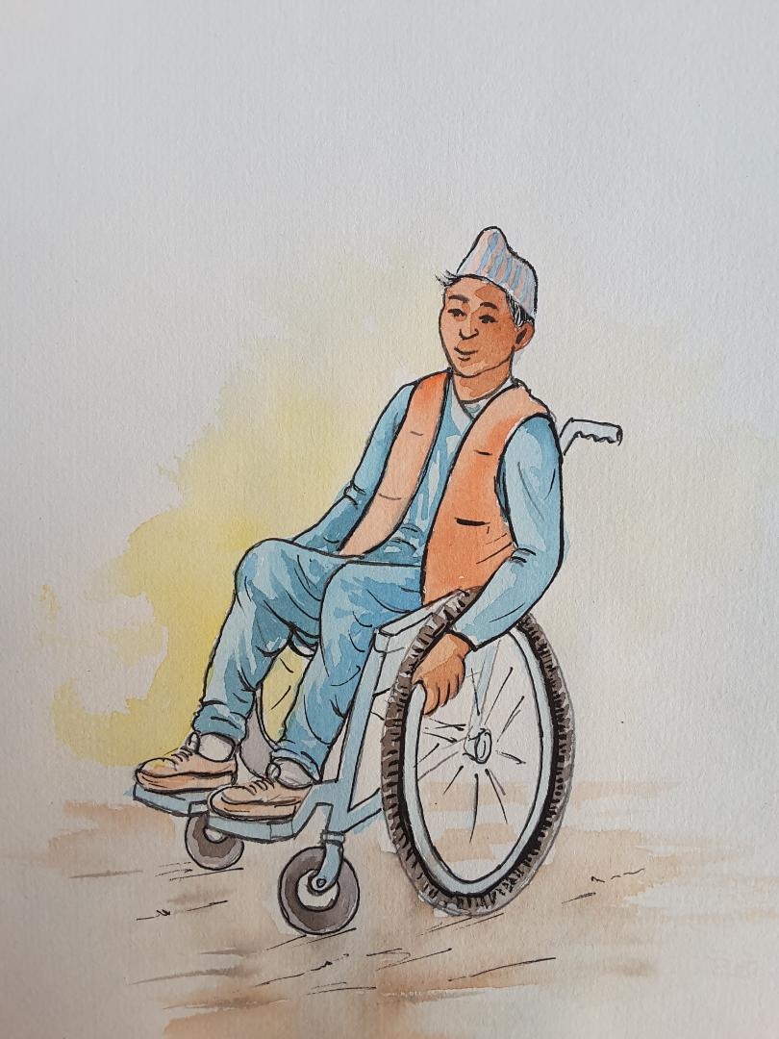
महल ३० अपाङ्गताको प्रकार अनुसार कोड लेख्ने तरिका
शारीरिक अपाङ्गता (कोड 1)
स्नायु, मांसपेशी र जोर्नीहरू तथा हड्डीको बनावट एवं सञ्चालन कार्यहरूमा भएको समस्याको कारणबाट व्यक्तिमा शारीरिक अङ्गहरूको सञ्चालन, प्रयोग र हिँडडुलमा आएको समस्या शारीरिक अपाङ्गता हो ।
शरीरको अङ्ग जस्तैः हातखुट्टा लुलो र सांगुरो भएको, छोटो वा अररो भएको वा पूरा शरीर बाङ्गिएको वा यी कुनै अंगमा सामान्यरूपले काम गर्न नहुने गरी कुनै किसिमको विचलन भएको भए शारीरिक अपाङ्गता भएको बुझ्नुपर्दछ ।
31

Slide 32
महल ३० अपाङ्गताको प्रकार अनुसार कोड लेख्ने तरिका
उदाहरणः शारीरिक अपाङ्गता (कोड 1)
शरीरका अंगहरू चलाउन कठिनाई,
हिँडडुल गर्न, सिँडी उक्लन, हात खुट्टा चलाउन कठिनाई,
ढाड गर्धन नचल्ने अवस्था, मांशपेशी, नशा सम्बन्धी कठिनाई,
हात, खुट्टा गुमाएको वा नचल्ने, छोटो हुने, कमजोर भई काम नगर्ने अवस्था,
मांशपेशी विचलन, मेरूदण्ड पक्षघात भएको, होचा पुड्का हुने अवस्था,
वैशाखी, ह्वीलचियर, ट्राइसाइकल, लठ्ठी, क्यालिपर, विशेष प्रकारको जुत्ता, कृत्रिम हात वा खुट्टाहरू प्रयोग गरी काम गर्नुपर्ने अवस्था,
एउटा आँखा नभएको अवस्था ।
1
32

Slide 33
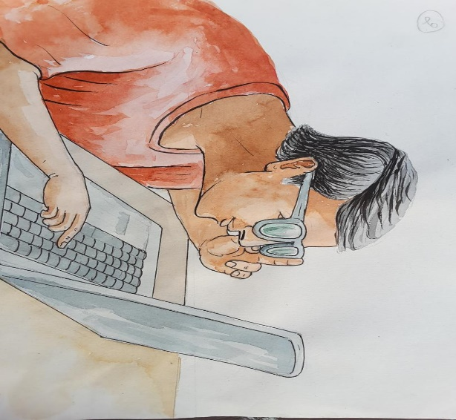
महल ३० अपाङ्गताको प्रकार अनुसार कोड लेख्ने तरिका
न्यून दृष्टियुक्त (कोड 2)
कुनै व्यक्तिले औषधी, शल्य चिकित्सा तथा चस्मा प्रयोग जस्ता उपचारबाट पनि २० फिटको दूरीबाट हातको औँला छुट्टयाउन सक्दैनन् भने त्यस्तो व्यक्तिलाई न्यून दृष्टियुक्त व्यक्ति मानी कोड 2 लेख्नुपर्दछ । जस्तैः
आँखा एकदमै कम देख्ने,
असाध्यै पावरफुल चश्मा लगाएर पनि वस्तुहरू हेर्न आँखा नजिकै लानुपर्ने,
म्याग्नीफाइङ ग्लासको प्रयोग गरेर वस्तुहरू वा अक्षरहरू चिन्न सक्ने,
धेरै प्रकाश भएको ठाउँमा वस्तुहरू छुट्याउन वा देख्न सक्ने तर छायाँमा देख्न नसक्ने ।
33

Slide 34
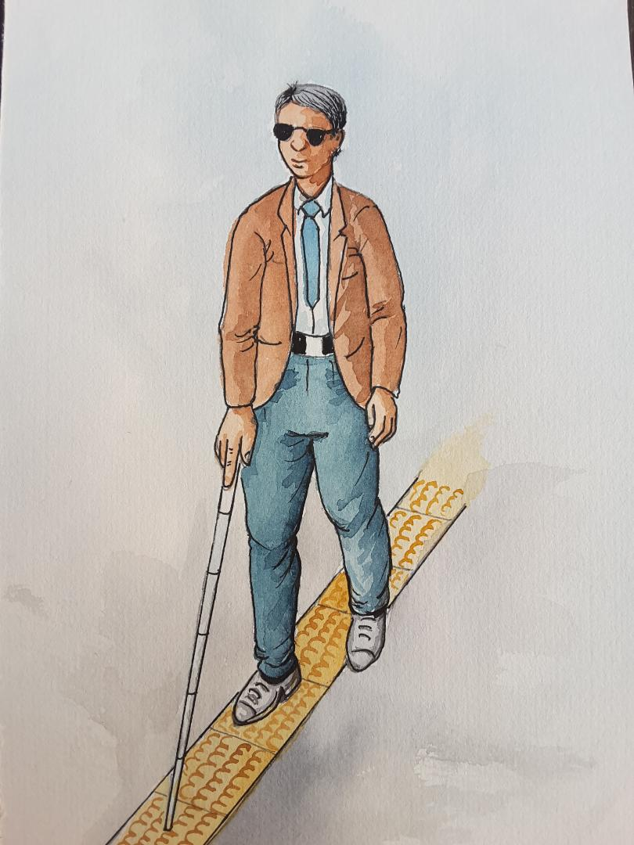
महल ३० अपाङ्गताको प्रकार अनुसार कोड लेख्ने तरिका
पूर्ण दृष्टिविहीन (कोड 3)
पुरै नदेख्ने वा पूर्ण रुपमा उज्यालो वा अँध्यारो छुट्याउन नसक्ने व्यक्तिलाई पूर्ण दृष्टिविहिन व्यक्ति मानी कोड 3 लेख्नुपर्दछ ।
3
34

Slide 35
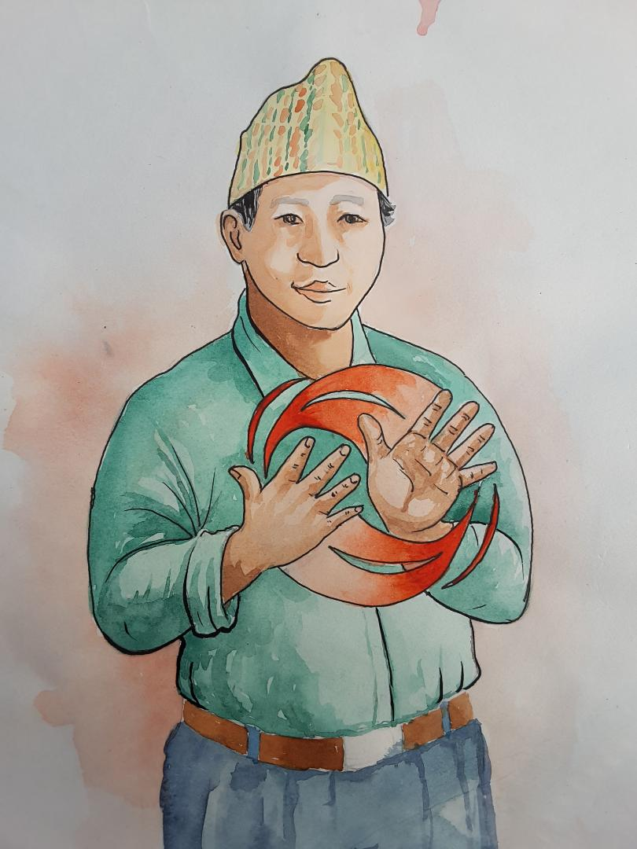
महल ३० अपाङ्गताको प्रकार अनुसार कोड लेख्ने तरिका
बहिरापन (कोड 4)
पुरै कान नसुन्ने, बोल्न नसक्ने र सञ्चारका लागि सांकेतिक भाषा प्रयोग गर्नुपर्ने व्यक्तिलाई बहिरापन भएका व्यक्ति मानी कोड 4 लेख्नुपर्दछ । जस्तैः
पुरै कान नसुन्ने र पुरै बोल्न नसक्ने,
श्रवण यन्त्र लगाएर पनि कुनै आवाज सुन्न नसक्ने,
सञ्चारको लागि सांकेतिक भाषा प्रयोग गर्नुपर्ने,
८० डेसिबल भन्दा माथिको आवाज पनि सुन्न नसक्ने ।
दुर्घटनाको कारणले कान कत्तिपनि नसुन्ने तर बोल्न चाँहि सक्ने व्यक्तिहरू पनि बहिरापन भएका व्यक्ति अन्तर्गत नै पर्दछन् ।
35

Slide 36
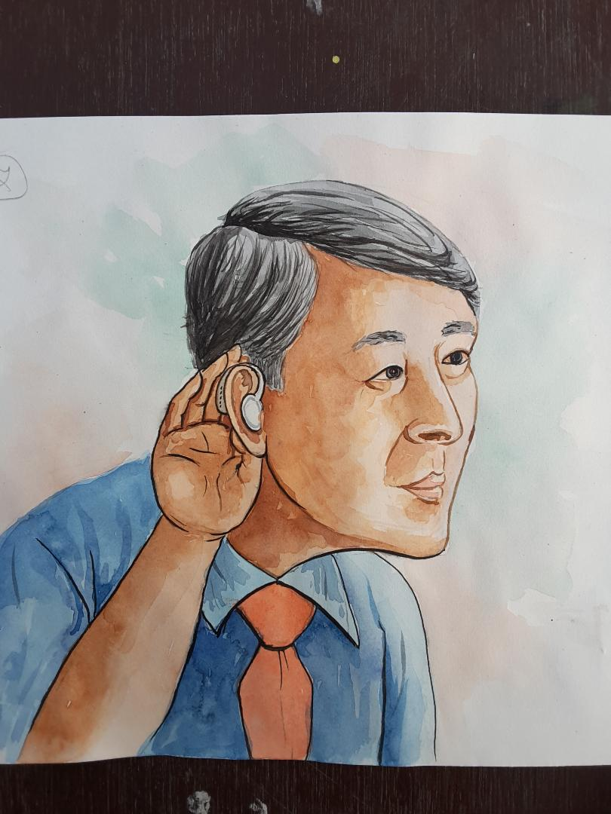
महल ३० अपाङ्गताको प्रकार अनुसार कोड लेख्ने तरिका
सुस्तश्रवण (कोड 5)
कान कम सुन्ने, सुन्नको लागि कानमा श्रवण यन्त्र राख्नुपर्ने व्यक्ति सुस्त श्रवण भएको व्यक्ति मानी कोड 5 लेख्नुपर्दछ ।जस्तैः
ठुलो आवाज सुन्न सक्ने,
श्रवणयन्त्र लगाएर सुन्न सक्ने,
८० डेसिबलसम्मको आवाज सुन्न सक्ने ।
सुस्तश्रवण भएका व्यक्तिहरू बोल्न सक्ने वा नसक्ने दुवै हुन सक्दछन् ।
तसर्थ, स्पष्ट बोल्ने वा नबोल्ने भन्दा पनि कान कम सुन्ने कुरालाई मुख्य आधार मानी सुस्तश्रवण भएको वा नभएको भनी छुट्याउनु पर्दछ ।
36

Slide 37
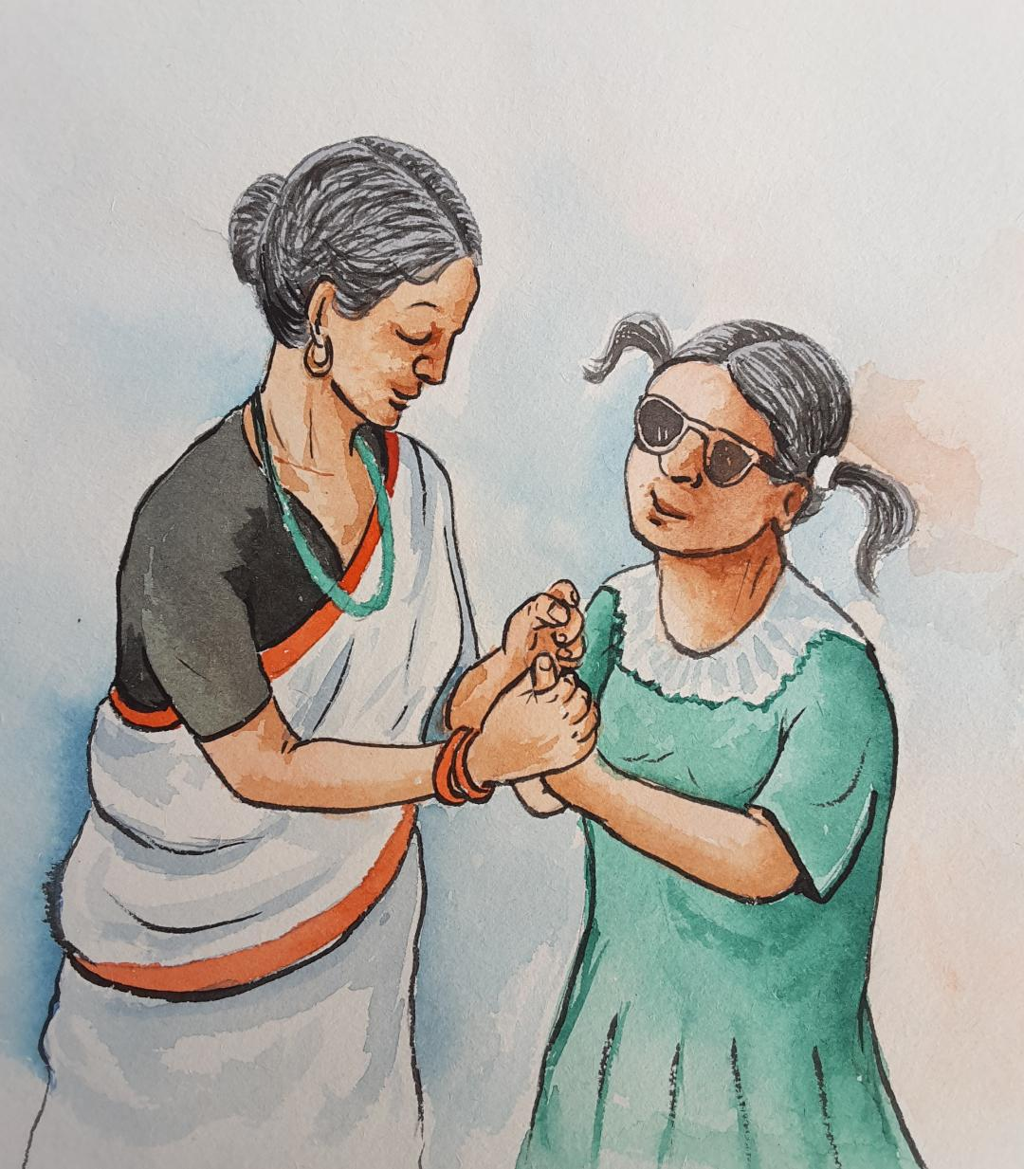
महल ३० अपाङ्गताको प्रकार अनुसार कोड लेख्ने तरिका
श्रवण दृष्टिविहीन (कोड 6)
सुनाइ सम्बन्धी र दृष्टिसम्बन्धी दुवै अपाङ्गता भएको वा यी दुईवटा इन्द्रिय सम्बन्धी अपाङ्गताको संयुक्त अन्तरक्रिया रहेको व्यक्तिलाई श्रवण दृष्टिविहीन अपाङ्गता भएका भएको व्यक्ति मानी कोड 6 लेख्नुपर्दछ ।
सुन्ने र देख्ने दुवै अङ्गले गर्ने कार्यमा एकैपटक वा पालैपालो सीमितता वा शुन्यता आएको अवस्था भएका व्यक्तिहरू यस अन्तर्गत पर्दछन् ।
यस्तो समस्या जन्मजात देखापर्न पनि सक्दछ वा जन्मपश्चात जुनसुकै उमेरमा पनि हुन सक्दछ ।
जन्मपश्चात कसैको पहिले श्रवणशक्ति गुम्दै पछि दृष्टि गुमेको हुन्छ भने कसैको पहिले दृष्टि गुमेर पछि श्रवणशक्ति गुमेको हुन्छ ।
37

Slide 38
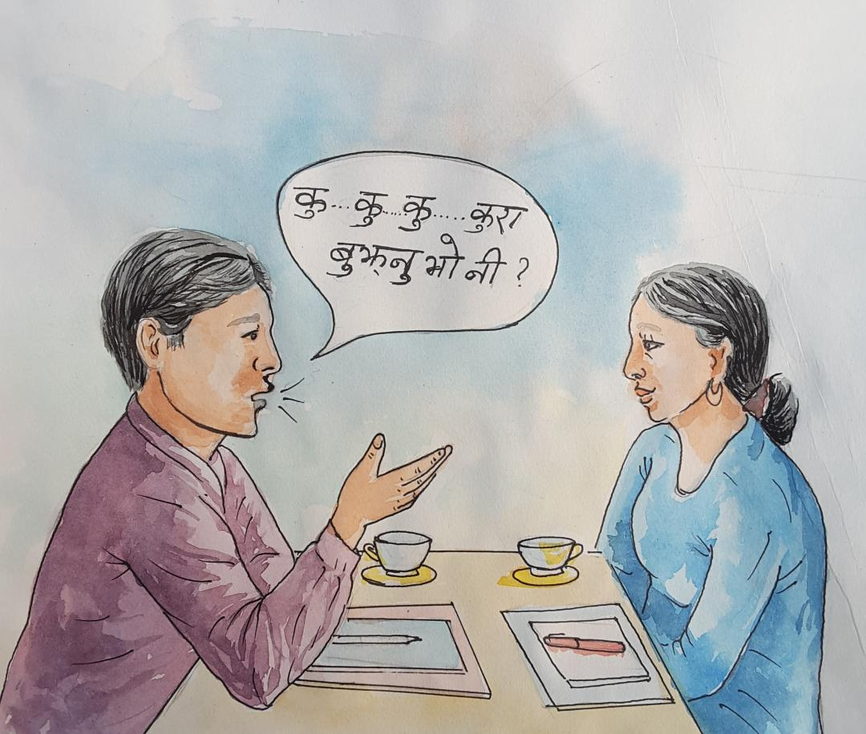
महल ३० अपाङ्गताको प्रकार अनुसार कोड लेख्ने तरिका
स्वर र बोलाइ (कोड 7)
स्वर र बोलाइसम्बन्धी अङ्गमा उत्पन्न अप्ठेरोका कारणले बोल्दा स्वरको उतारचढावमा कठिनाइ भएको, बोली स्पष्ट नभएको, बोल्दा शब्द वा अक्षर दोहोरिने समस्या भएको व्यक्तिलाई स्वर बोलाइसम्बन्धी अपाङ्गता भएको व्यक्ति मानी कोड 7 लेख्नुपर्दछ ।यस्ता व्यक्तिहरूमाः
बोल्न, शब्दहरू अभिव्यक्त गर्न, आवाज निकाल्न समस्या हुन्छ,
बोल्दा स्पष्ट नबुझिने, शब्दहरू दोहोरिने वा बोल्दा भकभकाउने, बोल्दाबोल्दै बिचैमा लामो समयसम्म अड्किने हुन्छ,
शब्दहरू उच्चारण गर्न कठिनाइ हुने वा बोलि नै नआउने पनि हुन्छ,
बोल्दा स्वर यन्त्रको आवश्यकता पर्ने हुन्छ।
38

Slide 39
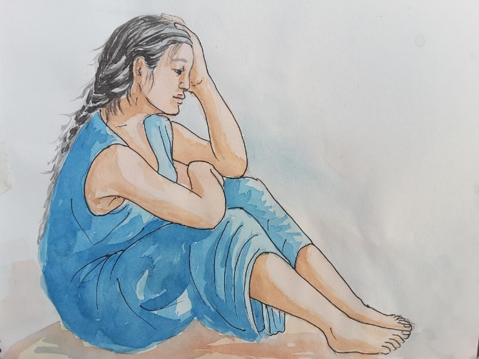
महल ३० अपाङ्गताको प्रकार अनुसार कोड लेख्ने तरिका
मानसिक वा मनोसामाजिक (कोड 8)
मस्तिष्क र मानसिक अङ्गमा आएको समस्या तथा सचेतना, स्फूर्ति, स्मरणशक्ति, भाषा, गणनाजस्ता बौद्घिक कार्य सम्पादनका सन्दर्भमा आउने समस्याको कारणले उमेर र परिस्थिति अनुसार व्यवहार गर्न समस्या हुने अवस्थाको व्यक्तिलार्इ मानसिक वा मनोसामाजिक अपाङ्गता भएको व्यक्ति मानी कोड 8 लेख्नुपर्दछ ।
व्यक्तिमा हुने असफलता, खिन्नता वा तनाव आदिको कारणले मानिसको जुनसुकै उमेर वा अवस्थामा यस्तो अवस्था देखापर्न सक्दछ ।
39

Slide 40
महल ३० अपाङ्गताको प्रकार अनुसार कोड लेख्ने तरिका
मानसिक वा मनोसामाजिक अपाङ्गता भएको व्यक्तिका विशेषताहरूः
यो जन्मजात हुँदैन, उपचार गरेको अवस्थामा निको हुन सक्दछ ।
मानसिक अस्वस्थता वा विचलन वा विकृतिको कारण दैनिक जीवनयापन गर्न कठिनाइ हुन्छ,
यस्तो अपाङ्गता झट्ट हेर्दा बाहिरबाट नदेखिने तर मानिसको सामाजिक व्यवहारमा देखिन्छ ।
8
40

Slide 41
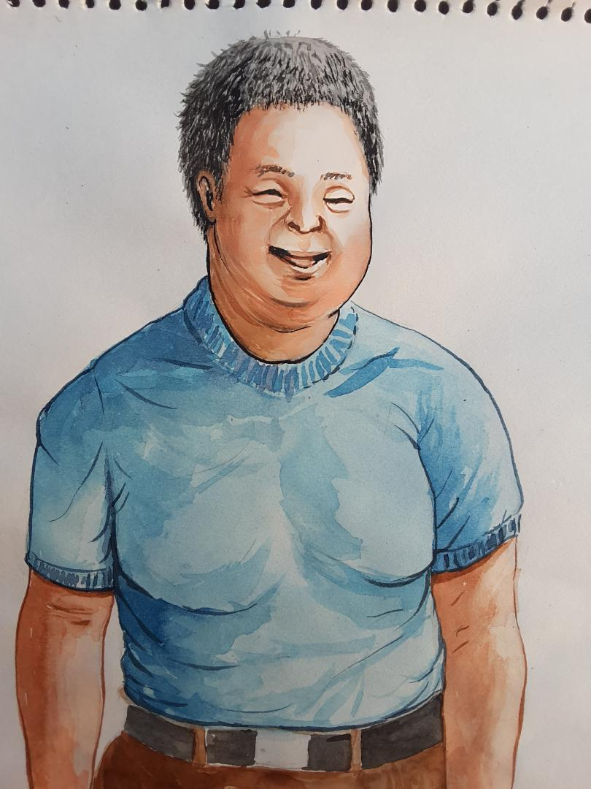
महल ३० अपाङ्गताको प्रकार अनुसार कोड लेख्ने तरिका
बौद्धिक अपाङ्गता (कोड 9)
उमेर बृद्धिसँगै बौद्धिक विकास नभएका कारणले उमेर वा वातावरण सापेक्ष क्रियाकलापहरू गर्न समस्या हुने व्यक्तिलाई बौद्धिक अपाङ्गता भएको व्यक्ति मानी कोड 9 लेख्नुपर्दछ ।
यस्ता व्यक्तिहरूलार्इ उमेर अनुसार गर्नुपर्ने दैनिक जीवनयापनका क्रियाकलापहरू जस्तैः खाना खाने, लुगा लगाउने, दिसा पिसाब र आफ्नो स्याहारमा अरूको मद्दत चाहिन्छ ।
यस्ता व्यक्तिहरूको स्मरण शक्ति कम हुन्छ (जस्तैः अल्जाइमर, डाउन सिन्ड्रोम समेत)
यस्ता व्यक्तिहरूले उमेर अनुसारको कुनै कुरा ढीलो सिक्दछन् ।
41

Slide 42
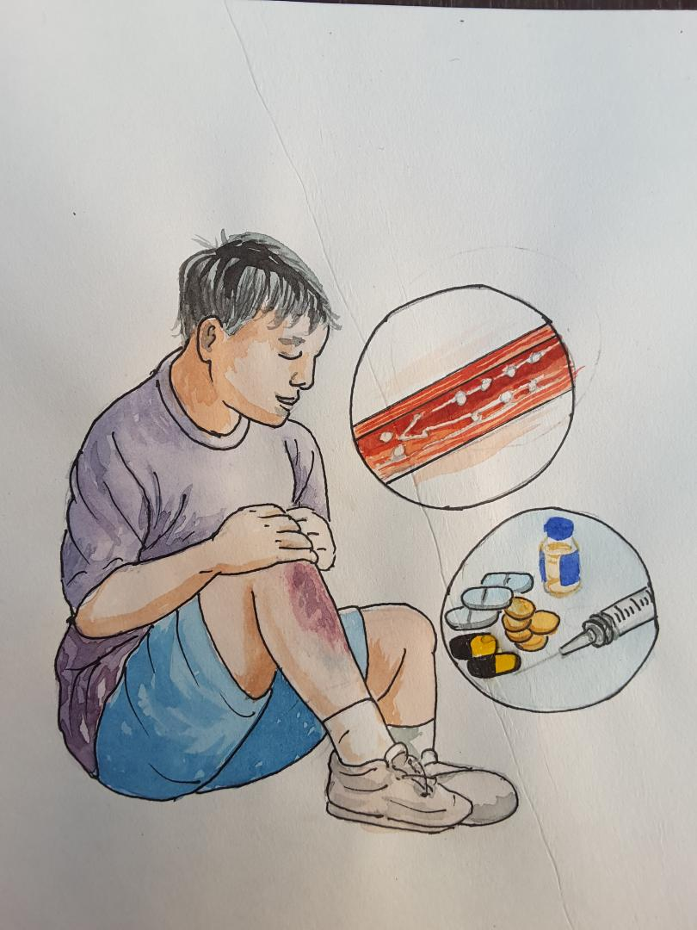
महल ३० अपाङ्गताको प्रकार अनुसार कोड लेख्ने तरिका
अनुवंशीय रक्तश्राव (हेमोफेलिया) (कोड 10)
अनुवंशीय असरका कारण रगतमा हुने फ्याक्टरमा विचलन आई रगत जम्ने कार्यमा समस्या उत्पन्न हुने शारीरिक अवस्था भएका व्यक्तिलार्इ अनुवंशीय रक्तश्राव भएको व्यक्ति मानी कोड 10 लेख्नुपर्दछ ।
हेमोफेलिया रक्त संचार प्रणालीसँग जोडिएको वंशाणुगत समस्या हो ।
यस्ता व्यक्तिहरूलार्इ कुनै कारणले रक्तश्राव भयो भने रोकिँदैन ।
यस्तो रक्तश्राव आन्तरिक पनि हुन सक्छ वा बाह्य पनि हुन सक्छ ।
आन्तरिक रक्तश्रावले जोर्नीहरूमा असह्य पिडा हुने तथा हिँड्डुलमा समस्या हुन्छ वा हिडडुल गर्न नसक्ने जस्ता सीमितता हुन्छ ।
42

Slide 43
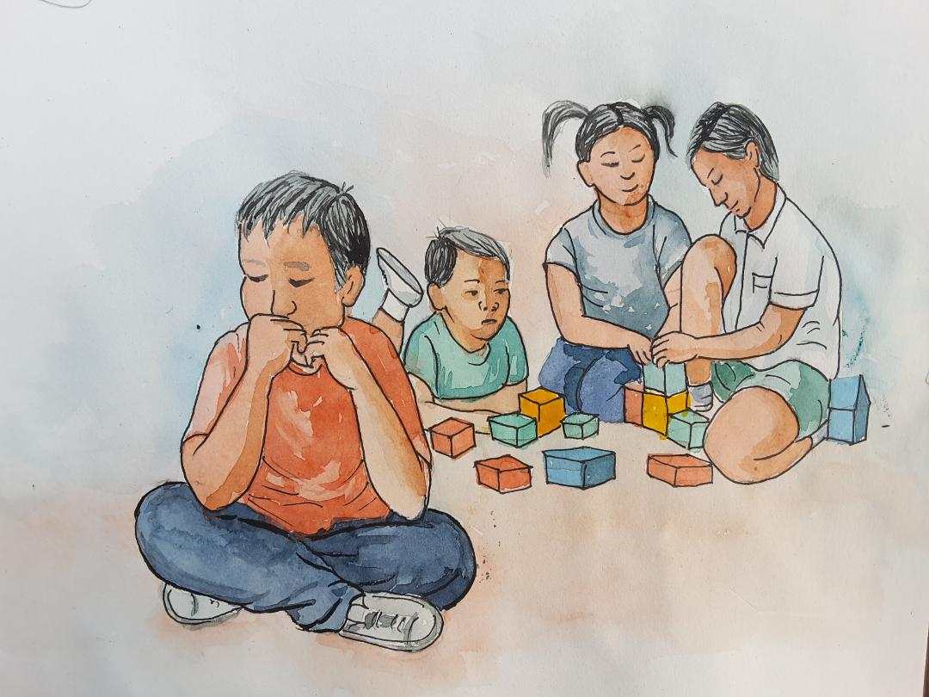
महल ३० अपाङ्गताको प्रकार अनुसार कोड लेख्ने तरिका
अटिजम् (कोड 11)
जन्मजात रुपमा कुनै व्यक्तिको नशा वा तन्तुको विकास र सोको कार्यमा आएको समस्याका कारण निम्न विशेषता भएका व्यक्तिलार्इ अटिजम् भएको व्यक्ति मानी कोड 11 लेख्नुपर्दछ ।
साथिभाइसँग घुलमिल हुन नचाहने, आँखामा आँखा जुधाएर कुरा गर्न नसक्ने,
एक्लै बस्ने, आफ्नै तरिकाले गतिविधिहरू गर्ने, संचार गर्न नसक्ने,
भाषा सिक्न नसक्ने, सामाजिक सीपहरू सिक्न वा सिकाउन कठिनाइ हुने,
एउटै व्यवहार दोहोर्याई रहने वा शरीरको कुनै अंग चलाइरहने,
दैनिक कृयाकलापहरू गर्न वा पढ्न लेख्न सिकाउन विल्कुलै फरक विधि र तरिकाहरू अपनाउनुपर्ने,
43

Slide 44
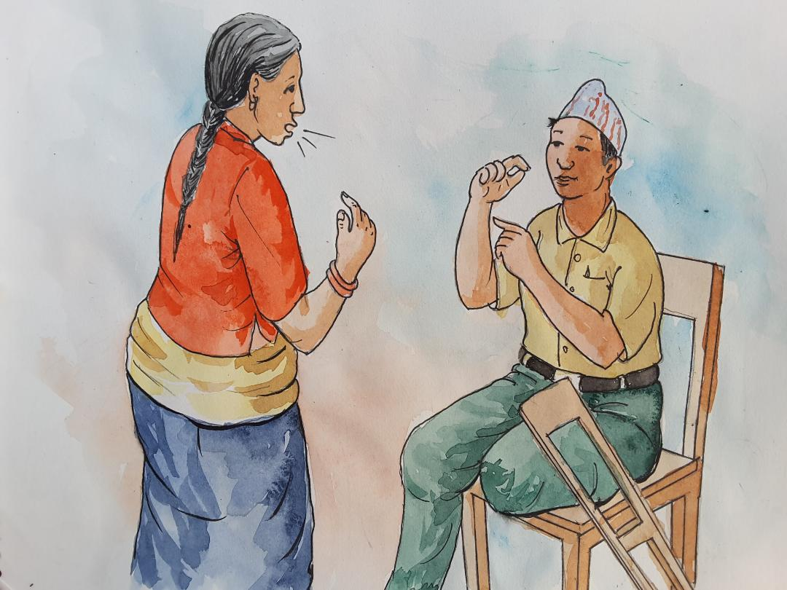
महल ३० अपाङ्गताको प्रकार अनुसार कोड लेख्ने तरिका
बहुअपाङ्गता (कोड 12)
माथि उल्लेख भएका १ देखि ११ सम्मका अपाङ्गताका प्रकृतिहरूमध्ये एउटै व्यक्तिमा कुनै दुई वा दुई भन्दा बढी अपाङ्गताको अवस्था देखापरेमा बहुअपाङ्गता भएको व्यक्ति मानी कोड 12 लेख्नुपर्दछ ।जस्तैः
शारीरिक अपाङ्गता र दृष्टिविहिनता,
शारीरिक अपाङ्गता र स्वर वोलाई सम्बन्धी अपाङ्गता
श्रवण दृष्टिविहीन मात्र भएमा बहुअपाङ्गता अन्तर्गत पर्दैन तर श्रवण दृष्टिविहीन सँगै अन्य अपाङ्गता भएमा बहुअपाङ्गतामा अन्तर्गत पर्दछ ।
44

Slide 45
महल ३० अपाङ्गताको प्रकार अनुसार कोड लेख्ने तरिका
अपाङ्गता नभएका (कोड 13)
गणनाको समयमा यदि व्यक्तिमा कुनै किसिमको अपाङ्गता नभएमा अपाङ्गता नभएको जनाउन कोड 13 लेख्नुपर्दछ ।
13
45

Slide 46
अपाङ्गता भएका व्यक्तिहरुको विवरण नछुटाउनका लागि गणकहरुलाई थप खुराक
परिवारका सबै सदस्यहरूको अपाङ्गता सम्बन्धी विवरण सोध्नुपर्दछ।
तपाइको घरमा अपाङ्गता भएका व्यक्ति कोही छुट्नु भयो कि ! भनी परिवारमा अपाङ्गता भएका व्यक्ति भए नभएको पुन यकिन गर्न सकिन्छ
बोल्न, हिड्न, सुन्न, काम गर्न अप्ठेरो हुने व्यक्ति छन त ? भनेर पनि यकिन गर्न सकिन्छ ।
46

Slide 47
महल ३० प्रकार छुट्याउन कठिन भए निम्न उपाय गर्ने
अपाङ्गता परिचय पत्र (कार्ड) लिनु भएको छ त ?
अपाङ्गता भएका व्यक्तिले राज्यबाट सेवा सुविधा पाउछन् तपाइले लिनु भएको छ कि छैन ?
सामाजिक सुरक्षा भत्ता लिनु भएको छ त ?
47

Slide 48
कक्षा कार्य तथा छलफल
सहभागीहरूले आफ्नो परिवारको विवरण महल २६ देखि २९ सम्म नमुना प्रश्नावलीमा भर्नुहोस् ।
विवरण भर्दा सामना गरेका समस्या केही भएमा छलफलका लागि पालैपालो राख्नुहोस् ।

Slide 49
कक्षा कार्य तथा छलफल
आफ्नो परिवारको विवरण नमुना प्रश्नावलीको महल ३० मा भर्नुहोस् ।
विवरण भर्दा देखिएका समस्या केही भएमा छलफलका लागि पालैपालो राख्नुहोस् ।

Slide 50
धन्यवाद !
50

